Slide 1
Tehnologii și furnizori de echipamente pentru investigarea speciilor cu mobilitate ridicată
Cristian Ionuț Moale
S.C. MULTIDIMENSION S.R.L

Slide 2
Structura prezentării
1. Introducere
2. Producători de dispozitive de monitorizare
3. Tipuri de dispozitive de localizare și tehnologia utilizată
4. Costuri evaluate pentru dispozitivele de monitorizare
5. Concluzii

Slide 3
1. Introducere
În cadrul acestei prezentări vor fi evidențiate tehnicile de monitorizare în timp real a animalelor sălbatice din România cu ajutorul tehnologiilor geospațiale.
Aceste tehnici de monitorizare se adresează:
- căilor de migrațiune
- modele de dispersie
- studiilor de etologie
- determinarea preferințelor de habitat
Aceste tehnici de monitorizare vor fi prezentate pentru încurajarea cercetării și implicarea factorilor interesați (stakeholders), pentru monitorizarea în timp real a animalelor sălbatice.

Slide 4
2. Producători de dispozitive de monitorizare
ATS Telemetry | Biotrack | Geotrack Inc | Lotek | Microwave Telemetry Inc | Milsar | SIRTRACK
Acoustic Transmitters
Argos/VHF
Archive Transmitters
GPS
GPS/VHF
Argos
Geolocation
GPS/Argos
VHF

Slide 5
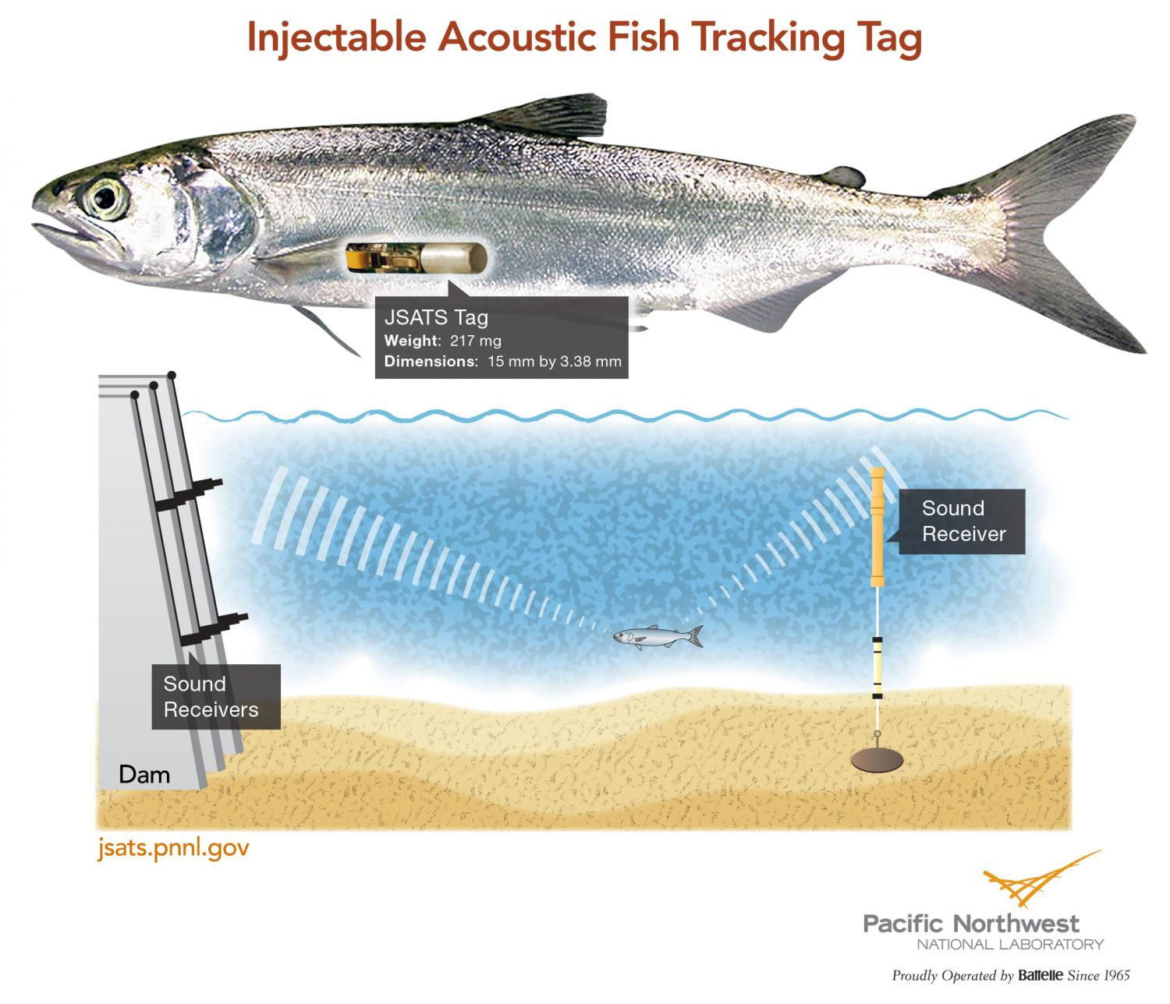
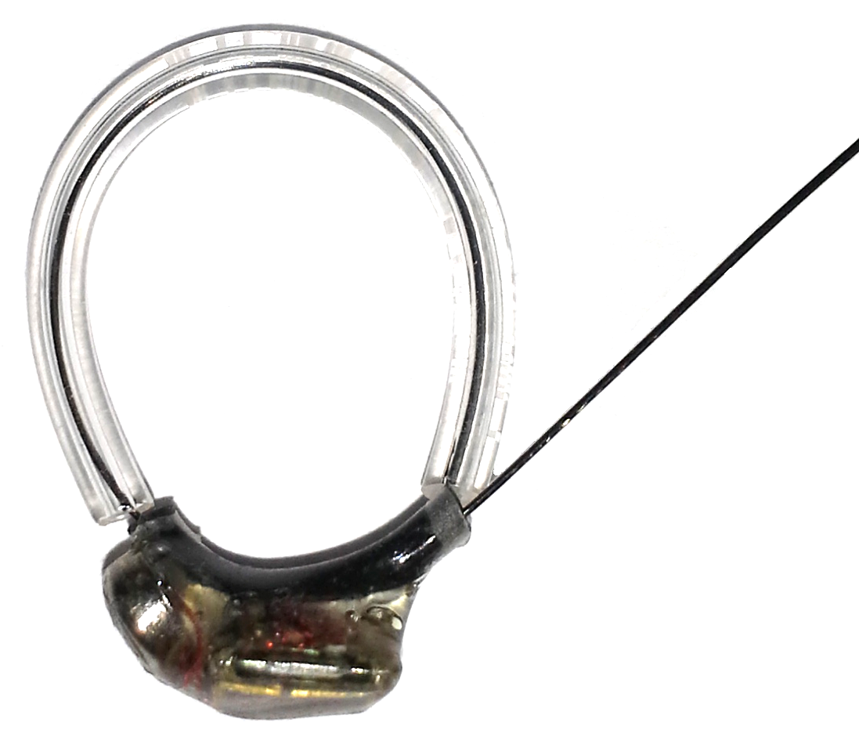
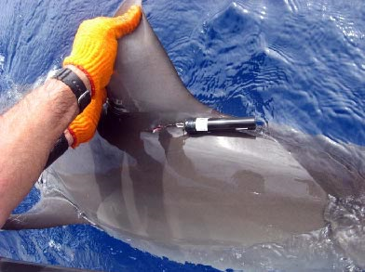
3. Tipuri de dispozitive de localizare și tehnologia utilizată
Categorii (dispozitive de localizare) | Tip localizare | Modalitate receptionare | Grupuri de specii țintă
Acoustic Transmitters | Transmitere semnale acustice | Este necesară utilizarea unui transmițător VHF pentru pești. Dispozitivul acustic va fi integrat în transmițător și traductorul acustic va fi plasat la capătul transmițătorului. Antena transmițătorului VHF va fi pozționată în partea din spate a transmițătorului. | Implantare pe specii de pești
 | GPS | Modelul G2110E2 utilizează satelitul Iridium pentru a trimite datele de locație stocate de pe chipset-ul receptorului GPS.Un transmiţător VHF integrat va permite urmărirea animalului în câmp, iar mecanismul de eliberare a gulerului permite reutilizarea şi după recuperare. | Pe gâtul mamiferelor
 | VHF |  | Pe spatele speciilor marine
www.himb.hawaii.edu
www.Phys.org
www. holohil.com

Slide 6
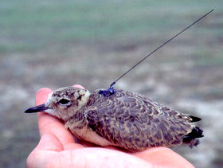
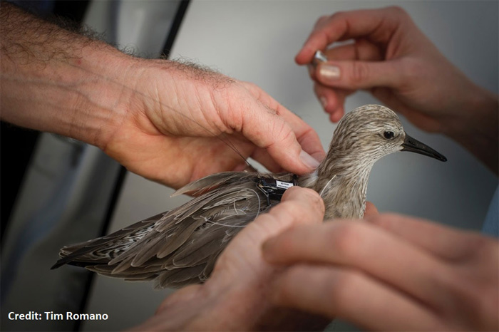
Categorii (dispozitive de localizare) | Tip localizare | Modalitate receptionare | Grupuri de specii țintă
Acoustic: Sensor Transmitters | Transmitere unde acustice, utilizând sisteme de telemetrie digitale MAP | Codificarea CDMA permite detectarea simultană a sutelor de emițătoare co-localizate la rate de repetare ridicate (până la 40 de transmisii pe minut). | Pe specii de pești
 | GPS, VHF | Descărcarea de la distanță a datelor și încărcarea programelor GPS și VHF și a poligoanelor geo-barieră prin intermediul serviciului web Lotek prin Iridium sau direct de la guler prin interfața PC | Pe gâtul mamiferelor
 | GPS Argos | Locațiile GPS sunt luate la orele și datele programate. Locațiile sunt apoi transmise automat către sateliți Argos, de oriunde în lume, și pot să fie descărcate online. | Pe specii de păsări
 | GPS | Colectare date prin GPS | Pe gâtul mamiferelor, pe specii de pasari
 | Geolocalizare | Dispozitivul stochează geolocația și alte procese, permițând colectarea datelor în fiecare zi | Pe specii de păsări
 | Argos | Transmițătoarele de poziționare Argos comunică cu sistemul de sateliți Argos | Pe gâtul mamiferelor
Sursa: Advanced Telemetry Systems
www.lotek.com

Slide 7
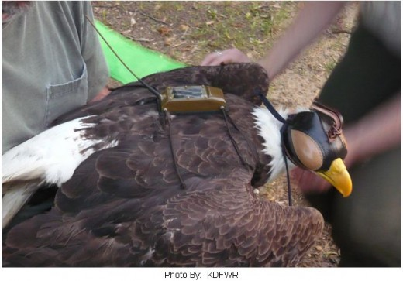
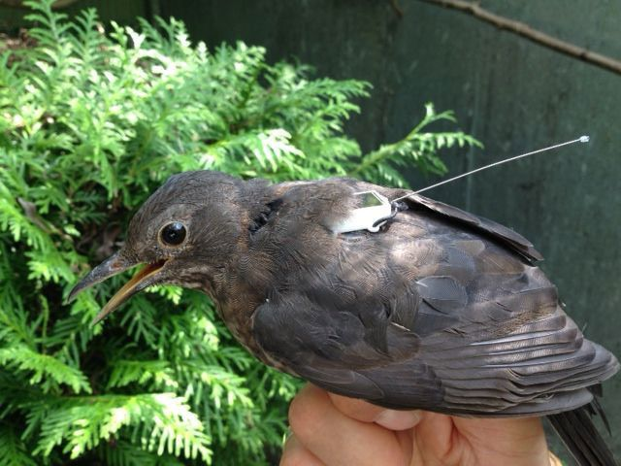
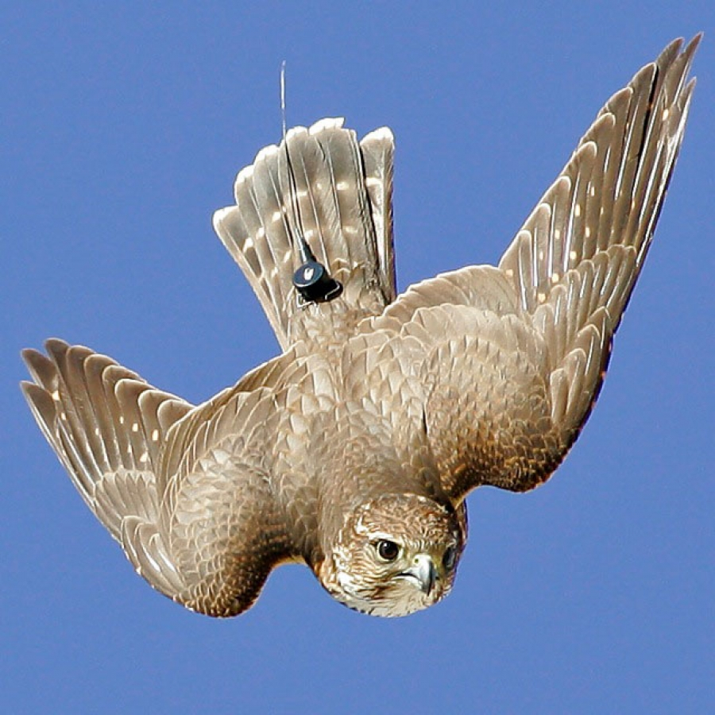
Categorii (dispozitive de localizare) | Tip localizare | Modalitate receptionare | Grupuri de specii țintă
Archive Transmitters | Transmitere semnale radio | Funcționează ca un dispozitiv de tip VHF, cu senzori care măsoară temperatura și informații privind activitatea. Pentru a colecta date, este necesară recuperarea dispozitivului și stabilirea unei conexiuni wireless cu un PC. | Pe specii de animale
GPS – UHF(SRD)loggers, WITH SOLAR CHARGER | Prin transmitere unde radio/ GPS | Prin telemetria digitală UHF, GPS Setarea parametrilor şi descărcarea datelor de la o interfaţă PC uşor de utilizat | Pe ham, prins pe pene, legat de coadă Recomandat pentru urmărirea mişcărilor locale în timpul sezonului de reproducere, precum şi pentru studiile pe termen lung asupra mai multor specii de pescăruşi mici, şoimi etc.
GPS GSM | Prin GPS/GSM | GPS controlat prin planificarea orelor de funcționare și a senzorului de lumină Încărcarea datelor din memorie este posibilă atunci când este accesibilă reţeaua GSM | În spatele păsărilor sau la gâtul acestora
GPS GSM UHF | GPS | Setarea parametrilor şi descărcarea datelor de la o interfaţă PC uşor de utilizat; | La gâtul animalului
 | GPS/UHF | Setarea parametrilor şi descărcarea datelor de la o interfaţă PC uşor de utilizat; | La gâtul animalului
 | Prin transmitere unde radio, GPS | Setarea parametrilor şi descărcarea datelor de la o interfaţă PC uşor de utilizat; | La gâtul animalului
 | Prin transmitere unde radio, GPS/GSM | Setarea parametrilor şi descărcarea datelor de la o interfaţă PC uşor de utilizat; | La gâtul animalului, pe spate
https://nomoreliesblog.wordpress.com
www.pinterest.co.uk
https://marshallradio.com

Slide 8
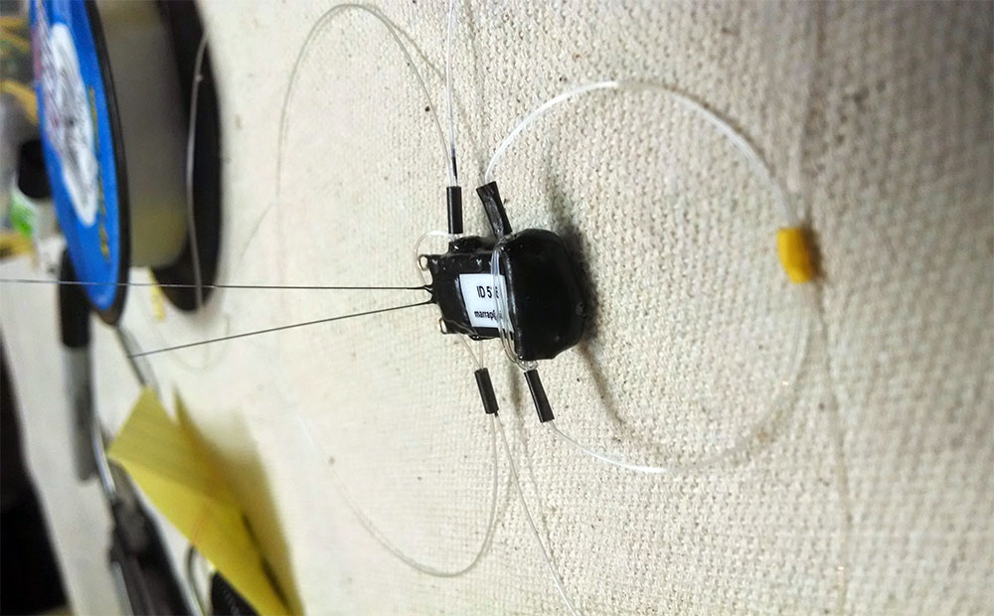
Categorii (dispozitive de localizare) | Tip localizare | Modalitate receptionare | Grupuri de specii țintă
GPS UHF view Large Range | Prin transmitere unde radio, prin GPS | Setarea parametrilor şi descărcarea datelor de la o interfaţă PC uşor de utilizat; Programare la o distanţă şi acces la date prin link UHF | Bakpack folosit pentru urmărirea păsărilor cu o masă corporală pornind de la 400 g
GPS UHF view Short Range | Prin transmitere unde radio, prin GPS | Setarea parametrilor şi descărcarea datelor de la o interfaţă PC uşor de utilizat; Programare la o distanţă şi acces la date prin link UHF | Bakpack folosit pentru urmărirea păsărilor.
GPS-GSM-UHF Loggers (old name SKUA) | Prin transmitere unde radio, prin GPS, GSM | Cu rază mare de acțiune, comunicare cu UHF bidirecțională,cu descărcare prin GSM şi radio | Bakpak folosit pentru urmărirea păsărilor de dimensiuni medii în timpul sezonului de reproducere și migrațiune, sau la gâtul păsărilor
GPS-UHF LRD Models LRD (Long Range Dowland ) | Prin GPS-GSM | Intervale GPS: de la 30 de minute la 24 de ore; | Bakpak folosit pentru urmărirea păsărilor de dimensiuni medii în timpul sezonului de reproducere și migrațiune, sau la gâtul păsărilor
 | Prin transmitere unde radio/ GPS | Prin telemetrie bidirecțională și digitală Descărcarea automată a datelor în interval de 6 km | Bakpak folosit mai ales pentru păsările cu masa corporală de aproximativ 400 g în timpul sezonului de reproducere și migrațiune, sau la gâtul păsărilor
GPS-UHF(SRD) loggers NO SOLAR CHARGER , SRD- Short Range Download link enables communication at distance 200-800 meters in line of sight | Prin transmitere unde radio/ GPS | Prin telemetria digitală UHF, GPS Setarea parametrilor şi descărcarea datelor de la o interfaţă PC uşor de utilizat | Pe ham, prins pe pene, legat de coadă Aplicabil pentru păsările care au o masă corporală care pornește de la aproximativ 130g
https://nationalzoo.si.edu

Slide 9
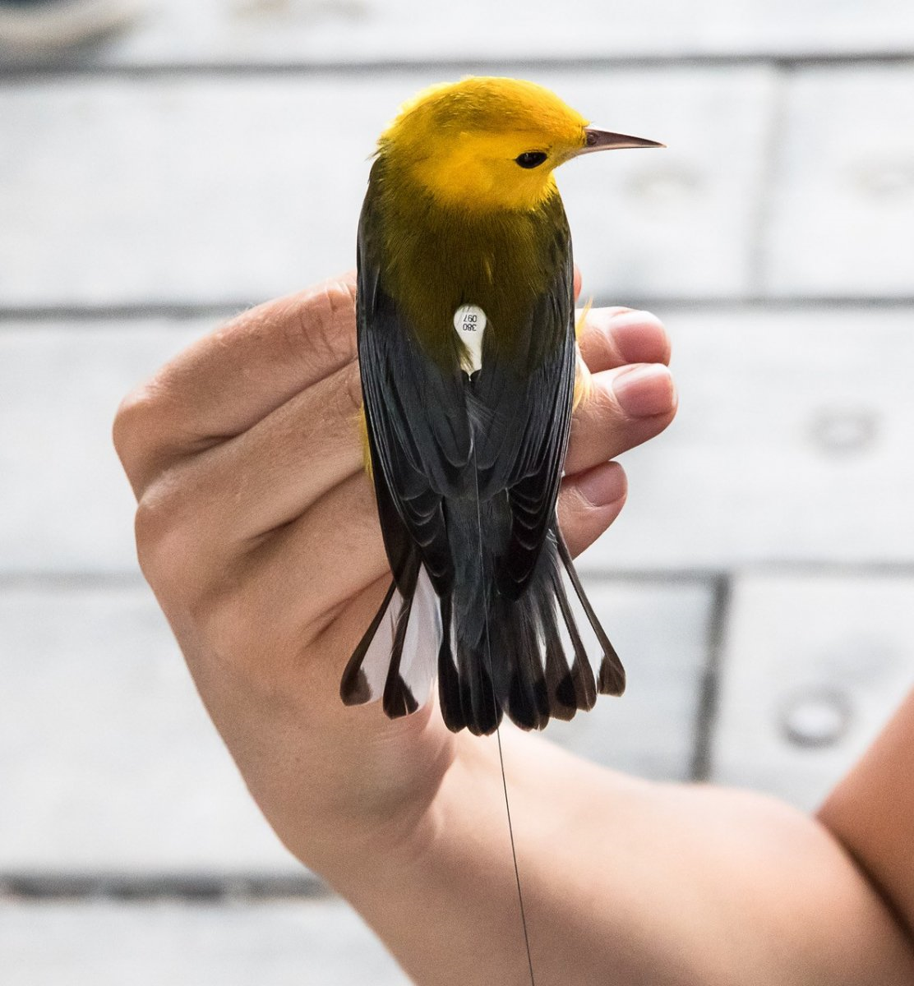
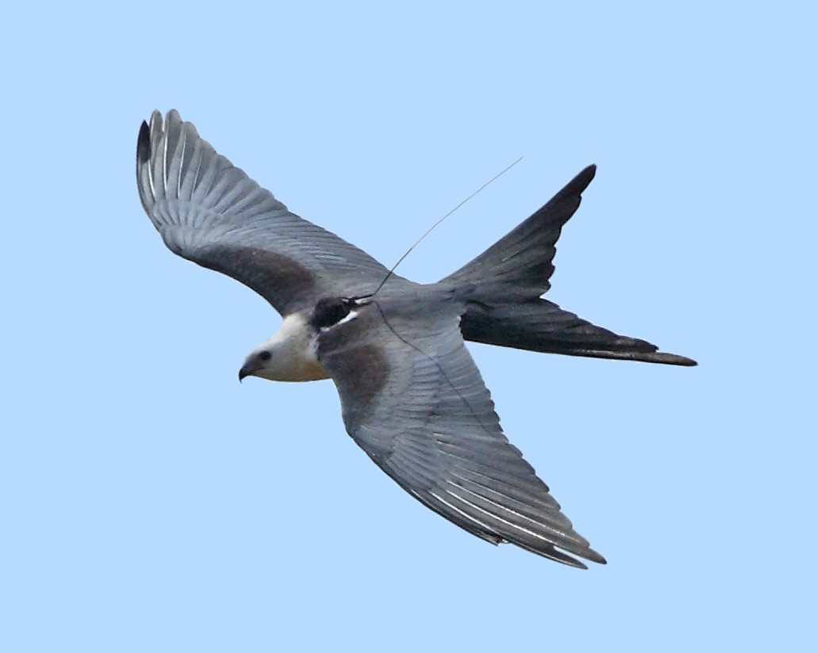
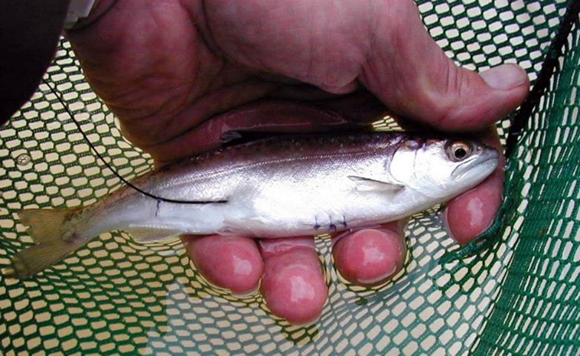
Categorii (dispozitive de localizare) | Tip localizare | Modalitate receptionare | Grupuri de specii țintă
VHF Radio: Acoustic/Radio Transmitters | Transmitere unde radio și acustice | Combină transmisia radio și transmisia acustică pe un singur dispozitiv, eliminând astfel nevoia de etichetare dublă | Pe specii de pești
VHF Radio: Beeper Transmitters | Transmitere unde radio | Telemetria radio convențională implică utilizarea semnalelor pulsate – semnalul “beep-beep-beep”. Sistemele cu impulsuri asigură identificarea subiecților de cercetare prin utilizarea separării frecvențelor combinată cu o varietate de rate de impulsuri. | Pe cozi, pe picioare, pe gât, în spate
VHF Radio: Coded Transmitters | Transmitere unde radio | Transmițătoarele radio MCFT3 sunt proiectate pentru a funcționa ca sisteme de telemetrie cu codificare | Pe specii de pești
 | Transmitere unde radio codate | Transmitere unde radio codate, procesare digitală și infraroșu/ | Pe pești
 | Transmitere unde radio VHF codate | Transmițătoarele radio MCFT3 sunt proiectate pentru a funcționa ca sisteme de telemetrie cu codificare | Pe pești
VHF Radio: Dual Mode Transmitters | Transmitere unde acustice | Compatibilitate cu mai multe sisteme de recepție acustică, inclusiv MAP, SRX și Rcode, într-un singur dispozitiv, eliminând astfel necesitatea dublării semnalului | Pe specii de pești
www.birdlife.org
www.birdsofvirginia.com
www.atsaustralia.com

Slide 10
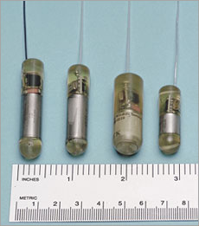
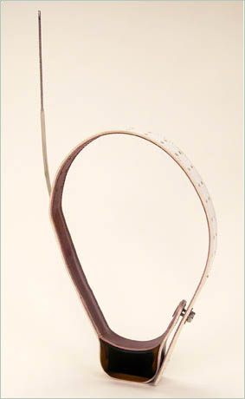
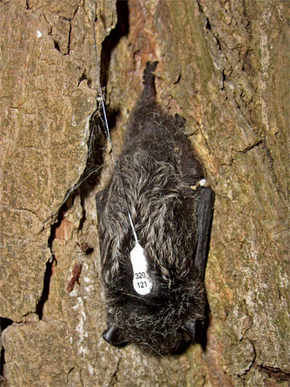
Categorii (dispozitive de localizare) | Tip localizare | Modalitate receptionare | Grupuri de specii țintă
VHF Radio: Sensor Transmitters | Sistem de telemetrie acustic | Transmițătorul Lotek JSATS AMT este compatibil cu sistemele de recepție JSATS și utilizează un sistem de codare Binary Phase Shift Keying (BPSK) care permite efectuarea a zeci de mii de ID-uri unice pe o singură frecvență acustică. | Pe specii de somon
 | Transmitere unde acustice, cu codificare CDMA | Beneficiile acestui sistem includ suport pentru zeci de mii de coduri unice de identificare care funcționează pe o singură frecvență acustică. | Pe specii de somon
 | Transmitere unde radio | Sistemul de biotelemetrie din aceste dispozitive este conceput pentru a obține, transmite și înregistra electromiogramele(EMG-uri) produse în urma activității musculare a peștilor de înot liber ca indicatori cantitativi ai activității peștilor atât în laborator cât și în teren, | Pe pești (în interior sau la exterior), pe păsări sau lilieci
 | Transmitere unde radio codate | Transmițătoarele cu senzor codat de la Lotek permit identificarea mai multor etichete unice pe o singură frecvență, reducând astfel timpul de scanare și potențialul unor detectări ratate | Pe specii de pești adulți și juvenili
VHF Radio: VHF Collars | Transmitere unde radio | Sistemele de urmărire manuală constau din unul sau mai multe coliere de urmărire, o antenă direcțională și receptoare de urmărire. | La gâtul mamiferelor
www.lotek.com
www.lotek.com
www.lotek.com

Slide 11
4. Costuri evaluate pentru dispozitivele de monitorizare
Categorii (dispozitive de localizare) | Costuri captură | Costuri echipament
Acoustic Transmitters | Scăzute | Scăzute
Acoustic: Sensor Transmitters | Scăzute | Scăzute
Archive Transmitters | Medii | Scăzute
GPS – UHF(SRD)loggers, WITH SOLAR CHARGER | Medii | Medii
GPS GSM | Medii | Medii
GPS GSM UHF | Medii | Medii
GPS UHF view Large Range (solar charger) | Scăzute | Medii
GPS UHF view Short Range | Medii | Medii
GPS-UHF LRD Models LRD (Long Range Dowland ) | Mari | Medii
GPS-UHF(SRD) loggers NO SOLAR CHARGER , SRD- Short Range Download link enables communication at distance 200-800 meters in line of sight | Medii | Medii
VHF Radio: Acoustic/Radio Transmitters | Mari | Medii
VHF Radio: Beeper Transmitters | Mari | Medii
VHF Radio: Coded Transmitters | Mari | Medii
VHF Radio: Dual Mode Transmitters | Mari | Medii
VHF Radio: Sensor Transmitters | Mari | Medii
VHF Radio: VHF Collars | Medii | Medii
Argos | Scăzute | Mari
GPS/Argos | Medii | Mari
GPS | Mari | Scăzute

Slide 13
5. Concluzii
Durata de funcționare minimă pentru dispozitivele de tip Argos, în funcție de tipul dispozitivului este cuprinsă între 1 – 5928 zile și durata de funcționare maximă între 3 – 10632 zile.
Durata de funcționare minimă pentru dispozitivele de tip GPS, în funcție de tipul dispozitivului este cuprinsă între 500 ore - 2 ani și durata de funcționare maximă între 3000 ore - 10 ani.
Durata de funcționare minimă pentru dispozitivele de tip GPS/Argos, în funcție de tipul dispozitivului este cuprinsă între 140 zile – 1 an și durata de funcționare maximă între 320 zile – 3 ani.
Costurile de achiziție pentru dispozitivele de monitorizare de tip Argos, GPS/Argos sunt mai mari față de dispozitivele de monitorizare de tip GPS, GPS-GSM.
Costurile de captură sunt mai scăzute pentru dispozitivele care au durată de funcționare mai mare (Argos, GPS/Argos).

